Slide 1
Vendéglátói szálláshelyek csoportos foglalását megvalósító rendszer fejlesztése
Hallgató: Rozsenich Balázs
Témavezető: Frits Márton
2015, Pannon Egyetem, mérnökinformatikus BSc szakdolgozat
| 14
Notes:
Üdvözlöm a Tisztelt Bizottságot és a hallgatóságot!
A nevem Rozsenich Balázs, mérnök informatikus BSc hallgató vagyok. A témám egy olyan rendszer fejlesztése, amely csoportok számára könnyíti meg szálláshelyek foglalását. A témavezetőm Frits Márton.

Slide 2
Az előadás tartalma
A probléma
Népszerű szálláskereső portálok szolgáltatásai
A probléma megoldása
Követelmények
Megvalósítás - optimalizálás
Megvalósítás - webalkalmazás
Eredmények
| 14
Notes:
Az előadásomban arról fogok beszélni, hogy mi az a probléma, ami a témát szülte. Bemutatom és összehasonlítom a jelenlegi legnépszerűbb szálláskereső portálok szolgáltatásait. Ezután beszélni fogok a megvalósítandó rendszer számára támasztott követelményekről, valamint a megvalósítás részleteiről, végül bemutatom az elért eredményeket.

Slide 3
A probléma
Csoportos szállásfoglalás nehézségei
Szálláshely korlátozott kapacitása
Munkaigényes szálláshelykeresés
Bonyolult szervezés
| 14
Notes:
A szállásfoglalás és utazásszervezés világában gyakran előfordul az, hogy egy nagyobb, vagy közepes csoport számára az utazásszervező nem talál megfelelő kapacitású szálláshelyet és ezért a csoport tagjainak különböző szálláshelyeken kell szobát foglalnia. Ekkor az utazásszervezőnek fel kell kutatnia a desztinációt övező szálláshelyeket, azok közül ki kell szűrnie azokat, amelyek a támasztott igényeknek nem felelnek meg. A folyamat bonyolult, sok kutatást és kalkulációt igényel, ráadásul legtöbbször az utazásszervezőnek egyesével kell a szálláshelyek foglaltságáról érdeklődnie.

Slide 4
Szálláskereső portálok szolgáltatásai
Szállás.hu
Részletes keresés
Elsősorban szálláshelyeket sorol fel
Egy foglalás csak egy szálláshelyről tartalmazhat szobákat
A keresés limitált: 30 felnőtt és 10 gyermek utas
Booking.com
Részletes keresés
Elsősorban szálláshelyeket sorol fel
Egy foglalás csak egy szálláshelyről tartalmazhat szobákat
A keresés limitált: 30 felnőtt és 10 gyermek utas
Trivago.hu
Ajánlat összesítő, közvetlenül foglalni nem lehet
Korlátozott mélységű keresés
A keresési találatok szálláshelyek, nem tud szobákat vegyesen ajánlani
A keresés limitált: 16 felnőtt és 16 gyermek utas
| 14
Notes:
Kíváncsi voltam, hogy a magyarországi szálláskereső portálok mennyire támogatják a csoportos utazókat a szolgáltatásaikkal. Három portált vizsgáltam meg: a Szállás.hu-t, a Booking.com-ot és a Trivago.hu-t. A Szállás.hu magyar alapítású és 2007 óta működik. A Booking.com 2011-ben, a Trivago.hu 2012-ben lépett be a magyar piacra, és külföldi tulajdonúak.
A Szállás.hu és a Booking.com szinte teljesen megegyezik, már ami a keresést és foglalást illeti. Mindkét portálon elég részletesen megadhatók a szűrési feltételek, azonban a kereshető személyek száma limitált: 30 felnőtt és 10 gyermek választható ki maximálisan egyszerre. A listázásoknál és a keresések eredményeinél is szálláshelyeket sorolnak fel, és a foglalás is csak egy szálláshely szobáira vonatkozik. A Trivago.hu más koncepciót követ, ő csak összegyűjti más oldalak ajánlatait. A keresés itt nem elég részletes, csak nagyvonalakban lehet korlátozni a találatokat. A csoportos keresés itt is limitált 16 felnőtt és 16 gyermek számban. Azt állapítottam meg, hogy Magyarország legnépszerűbb szálláskereső portáljai csak korlátozott módon támogatják a csoportos szálláskeresést.

Slide 5
A probléma megoldása
Szobák, mint individuális termékek
Foglaltságok ismerete
Egy foglalás – több szoba – több szálláshely
Megfelelő szobák kiválasztása
Szempont: ár, távolság, értékelés, felszereltség, szolgáltatások
Optimalizálási feladat
Ár
Távolság
Értékelés
Foglalás
Hotel Sopron:
2 ágyas szoba
Hotel Lővér:
2+1 ágyas szoba
Hotel Fagus:
2*2 ágyas szoba
Hotel Pannonia: 2 ágyas szoba
| 14
Notes:
Én egy olyan koncepciót képzeltem el, ahol szálláskeresés közben a szobák a meghatározó elemek, és a szobáknak csak egy tulajdonsága a szálláshely! Valamint a szállásfoglalási portál működjön úgy, mint egy webshop, ahol a termékek a szobák, a raktárkészlet pedig az összes szálláshely összes szobája szobatípusonként a foglaltság függvényében. Ekkor kapunk egy olyan felületet, ahol a szálláskereső összeválogatja a szobákat egy virtuális kosárba és a böngészés végeztével lefoglalja őket. A több szálláshelyet is felölelő foglalás ezáltal egyben kezelhető és áttekinthető. A szállásadók részéről a foglalásból csak az őket érintő rész jelenik meg, és arra kell reagálniuk.
A probléma másik része a megfelelő szobák kiválasztása. Egy kis faluban, ahol pár panzió és apartman van, ez nem nagy feladat, hiszen kicsi a szórás mind árban, mind szolgáltatásban. Azonban ha egy népszerű üdülőövezetet vagy várost tekintünk, akkor több alternatívával is szembesülünk. Ha főszezonban, több tíz fős csoportnak kell szállást foglalni, akkor ki kell választani a megfelelő alternatívákat. A megfelelőség szempontjai a kívánt szolgáltatások, a felszereltség, az ár és az egymáshoz viszonyított távolság. A kiválasztás folyamata bonyolult és nehézkes, de jól automatizálható. Az automatizálás módját optimalizálási feladat megoldásában találtam meg, amiről később még beszélek.

Slide 6
Követelmények
Széles körű közzététel: webalkalamzás
Felhasználói szerepkörök: látogató, szálláskereső, szállásadó, adminisztrátor
Szobaszűrés több szempont szerint: helyiség, elérhetőség, kapacitás, felszereltség, szolgáltatás
Szobafoglalás, foglaláskezelés
Szálláshelyek értékelése
Intelligens keresés: adott szempontok szerint automatikus szoba ajánlás. Ajánlás szempontjai: ár, távolság, értékelés
| 14
Notes:
A megvalósítandó rendszerrel szemben több követelményt is támasztottam. A működő szálláskereső portálokhoz hasonlóan és a széleskörű elérhetőség miatt webes platformot követeltem meg. A rendszerben négy felhasználói szerepkört kellett kialakítani, ezek a látogató, a szálláskereső, a szállásadó és a rendszeradminisztrátor. Követelmény volt, hogy legyen egy mechanizmus, amivel a szobák több szempont szerint is szűrhetők, úgy, mint helység, elérhetőség, kapacitás vagy felszereltség. Szükség volt arra is, hogy a szobákat az elérhetőség szerint foglalni lehessen, és a foglalásokat mind a szálláskereső, mind a szállásadó oldalán kezelni lehessen. Fontos része a rendszernek a szálláshelyek értékelése. Végül, de nem utolsó sorban szükség volt egy automatizált szoba ajánló modulra, amit intelligens keresésnek neveztem el. A funkciónak alapvetően három szempont szerint kell működnie: ár távolság és értékelés.

Slide 7

Megvalósítás - optimalizálás
Különböző nagyságrendű értékek aránytalanul érvényesülnek, egységesítés szükséges
Konvertálás
Ár és távolság értékekből
Módszer:
$$x=x/min⁡(X)$$
Relatív szórás
Eredmény százalékos érték, a sokaság tulajdonsága
Ár és távolság: legkisebb értékhez közelítve
Értékelés: legnagyobb értékhez közelítve
| 14
Notes:
Mint említettem, a szobák kiválasztását optimalizálási feladattal automatizálom, ahol három különböző értékhalmazt vizsgálok. Ezek az értékek nagyságrendjükben és szórásukban is igencsak eltérnek. Az árak jellemzően 5 és 100 ezer közötti értékek, a távolságok pár tizedtől a pár tízes nagyságig változik. Az értékelések rögzítettek egy egytől tízig terjedő skálán. Az optimalizálás során a végeredményt nagyban befolyásolják ezek a különbségek, pedig a cél az, hogy egyenlően fejtsék ki hatásukat.
Az egyenlőség közelítéséhez két módszert alkalmazok. Az ár és távolság értékeket úgy alakítom át, hogy a sokaságok elemeit a legkisebb értékhez viszonyítom, és azt vizsgálom, hogy egy érték hányszorosa legkisebb értéknek. Ekkor a két különböző sokaság értékei egészen hasonlóvá válnak, ráadásul úgy, hogy megmaradnak kitűnő szélsőértékek is. Ez az átalakítás látható a dia alján. Az értékelésekre ezt azért nem alkalmaztam, mert a skála rögzített és alapvetően is 10-hez viszonyuló értékeket tartalmaz. A következő módszerem az, hogy a különböző sokaságok relatív szórását használom az optimalizálás célfüggvényében. Ennek az az előnye, hogy az egyes sokaságra vonatkozó tulajdonságot fogalmaz meg és így átlagosan jobb kiértékelés végezhető el. A relatív szórás annyiból különleges, hogy az ár és távolság esetében a legkisebb, míg az értékelések esetében a legnagyobb értékhez közelítem.

Slide 8

Megvalósítás - optimalizálás
Bináris változók: x
2 bázisparaméter: kapacitás, értékelés
2 opcionális paraméter: ár, távolság
Korlátozás a vendégek száma
Cél: minimalizálás
Nemlineáris feladat
Modellezés: AMPL
Megoldóprogram: Bonmin
$$\min_{}{\begin{aligned}\frac{\sqrt{\frac{\sum_{i=1}^{n}{\sum_{j=1}^{n}{x_{i}x_{j}{(d_{ij}{−d}_{min})}^{2}}}}{\sum_{i=1}^{n}{x_{i}}}}}{d_{min}}+\frac{\sqrt{\frac{\sum_{i=1}^{n}{{x_{i}(p_{i}−p_{min})}^{2}}}{\sum_{i=1}^{n}{x_{i}}}}}{p_{min}} \\ + \frac{\sqrt{\frac{\sum_{i=1}^{n}{{x_{i}(r_{i}−r_{max})}^{2}}}{\sum_{i=1}^{n}{x_{i}}}}}{r_{max}}\end{aligned}}$$
| 14
Notes:
Az optimalizáláshoz meg kellett állapítanom azokat a modelleket, amiket ki kell értékelni. Három különböző modellt alakítottam ki, annak függvényében, hogy az ár, a távolság vagy mindkettő az optimalizálás szempontja. A modellek alapja a szobák halmaza. Rajtuk vannak értelmezve azok az X bináris változók, amik a kiértékelés során azt fogják jelenteni, hogy mely szobák lesznek részei a megoldáshalmaznak. Ezen kívül van 2 bázisparaméter, amely minden modellben megadandó, ez a szobák kapacitása és az értékelésük. A két opcionális paraméter, amely a modell típusától függően megadandó az ár és a távolság. A modellben egy korlátozás szerepel a vendégek számára, vagyis hogy a kiválasztott szobák kapacitása legyen egyenlő a vendégek számával. A cél az ár, a távolság és az értékelésekből számított relatív szórások összegének minimalizálása. Az árat és a távolságot is minimalizáló célfüggvény látható a dia jobb alsó részén. Mivel összességében a célfüggvény nem lineáris függvény, ezért a probléma nemlineáris optimalizálási feladattá vált. A modelleket az AMPL modellező eszközzel készítettem el, illetve ezt az eszközt használom az optimalizáláshoz is. A Bonmint-t, egy az AMPL-hez letölthető nyílt forráskódú nemlineáris megoldót használok az optimalizálási feladat megoldásához.

Slide 9






Megvalósítás - webalkalmazás
Keretrendszer: Ruby on Rails
Adatbázis: PostgreSQL
Autentikáció: Devise
Megjelenés: Bootstrap
Térképek: Google Maps
Verziókövetés: Git, GitHub
| 14
Notes:
A webalkalmazás implementálásához a Ruby on Rails keretrendszert választottam. Ez a keretrendszer a produktivitásra és a hatékony, gyors fejlesztésre helyezi a hangsúlyt, ezért kézenfekvő választásnak bizonyult. A rendszer adatbázisaként a PostgreSQL technológiát választottam, amely az egyik legmegbízhatóbb nyílt forráskódú megoldások egyike. Az említett felhasználói szerepkörök kialakításában és azonosításukban segít a Devise nevű kiegészítő programcsomag. A weboldalakat a Bootstrap megjelenítési könyvtár segítségével tettem látványossá és élvezhetővé. A szálláshelyek térképes megjelenítéséhez Google Maps-et használtam. A munkám során a program verzióinak követésére és biztonsági mentésre a Git-et, illetve a GitHub-ot használtam.

Slide 10
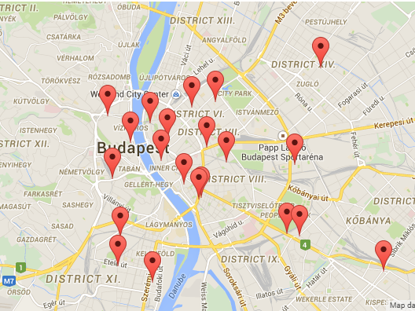
Eredmények
Teszt adatok
Budapesti szálláshelyek
Szálláshelyek elszórtan
Luxusszálloda és olcsó apartmanház egyaránt szerepel
Alacsony kapacitás szimulálja a zsúfoltságot
Teszt csoport: 58 fő
| 14
Notes:
A munkám végén sikerült megalkotnom egy olyan webalkalmazást, amely a támasztott követelményeket kielégíti és bír minden elképzelt funkcióval. A funkciók közül kiemelkedik az intelligens keresés, amely az optimalizálási modelleket kihasználja. Ezt szeretném most bemutatni. A teszteléshez budapesti szálláshelyekkel töltöttem fel az adatbázist, úgy, hogy legyen belvárosi luxusszálloda és külvárosi olcsó apartmanház is egyaránt. Egy zsúfolt, szabad szobákban szegény időszakot szimuláltam azzal, hogy alacsony szobaszámokat határoztam meg. A teszteken egy 58 fős csoport számára kerestem szálláshelyet. Ez a csoportlétszám már viszonylag nagynak számít.

Slide 11
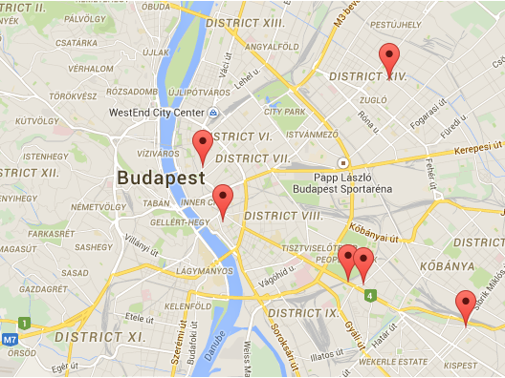
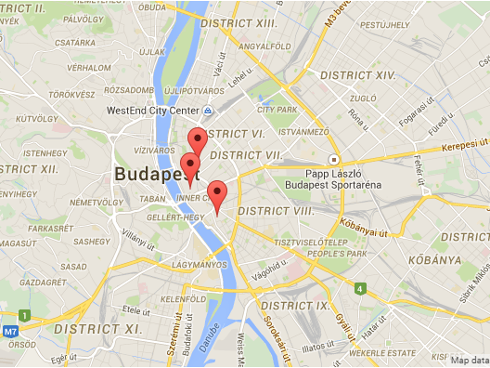
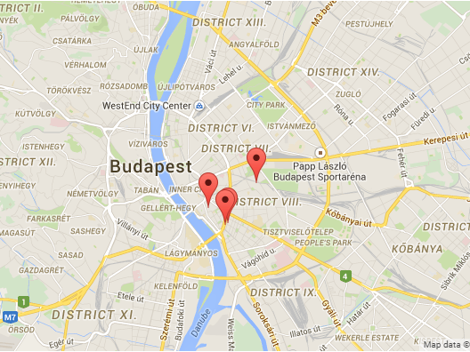
Eredmények
Teszt 1: olcsó
Átlagos ár: 13.909,04 Ft
Átlagos távolság: 4,39 km
Teszt 2: közeli
Átlagos ár: 26.312,28 Ft
Átlagos távolság: 0,45 km
Teszt 2: olcsó és közeli
Átlagos ár: 18.998,05 Ft
Átlagos távolság: 0,78 km
| 14
Notes:
Három estet vizsgáltam, a szerint, hogy mi a keresés szempontja. Az eredmények önmagukért beszélnek, jól látszik az átlagos értékeken és a szálláshelyek elhelyezkedésén, hogy az optimalizálás kielégítően működik.

Slide 12
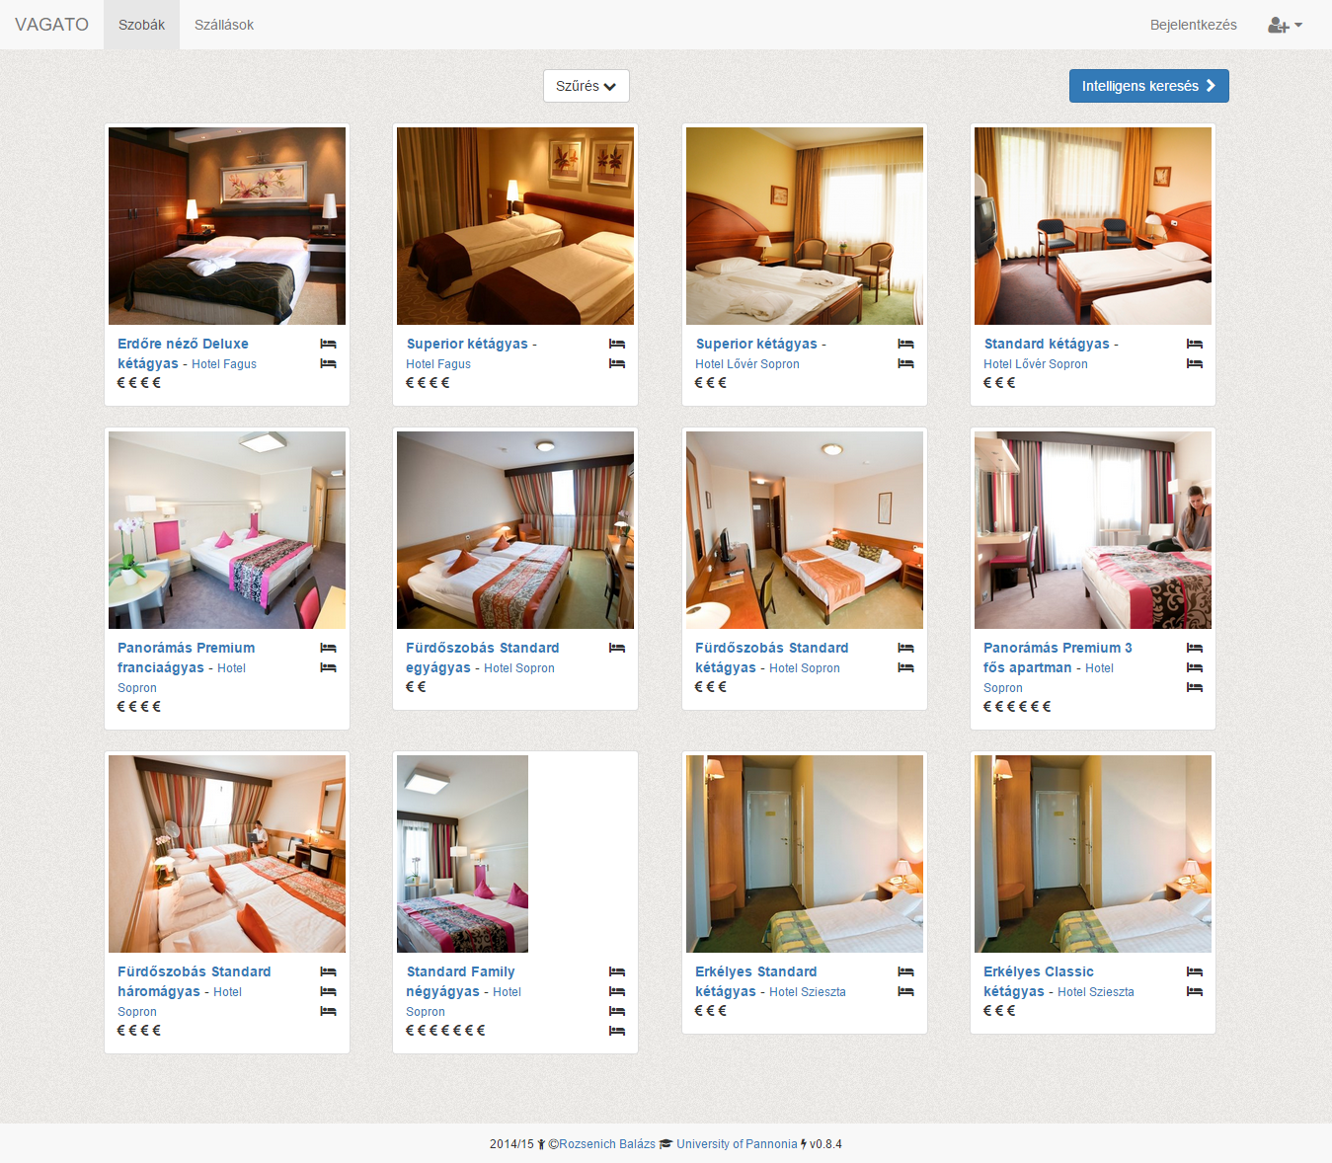
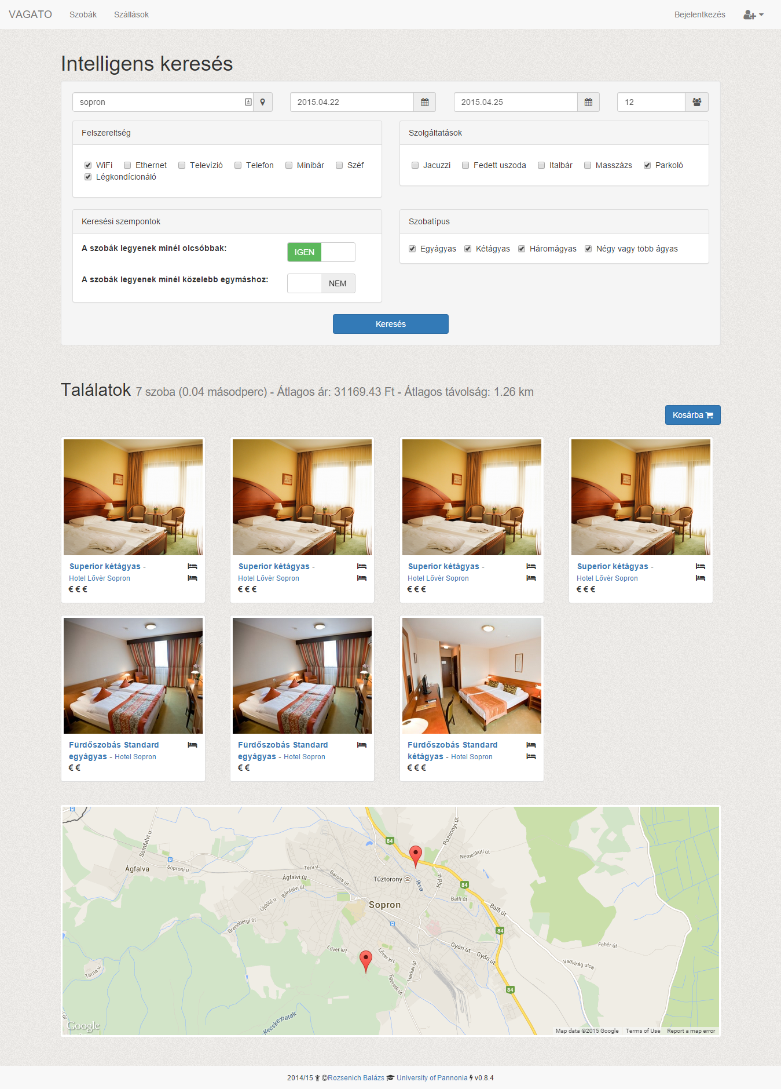
Elkészült webalkalmazás felületei
| 14
Notes:
A következő diákon az elkészült webalkalmazás felületei láthatók. A bal oldali képen a főoldal látható a szobák listájával, a jobb oldali képen pedig az intelligens keresés funkció felülete találati listával.

Slide 13
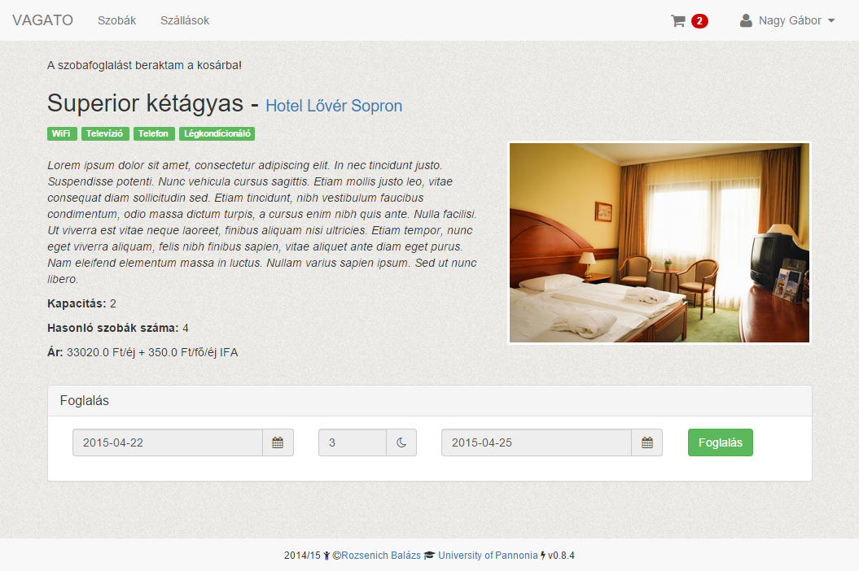
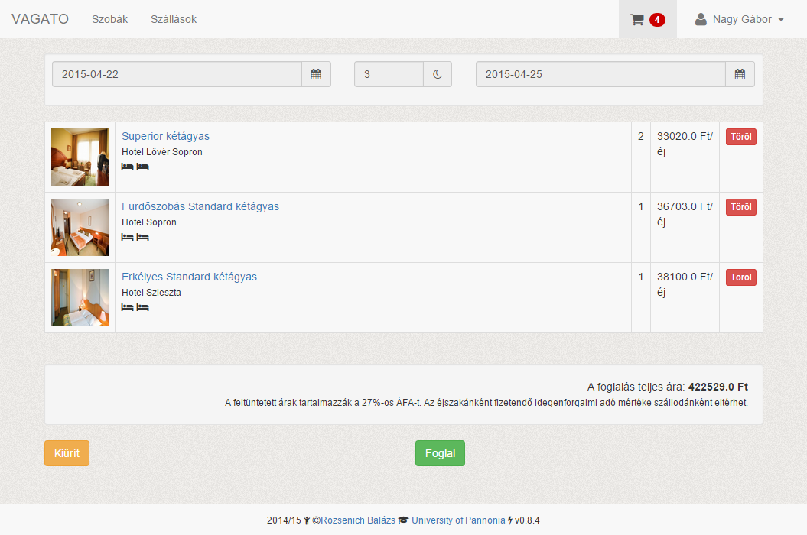
Elkészült webalkalmazás felületei
| 14
Notes:
Itt, a bal oldali képen egy szoba részleteit bemutató oldal, a jobb oldali képen pedig a szálláskereső kosara látható.

Slide 14
Összefoglalás
Webalkalmazás Ruby on Rails alapokon
Egy foglalásban több szálláshely szobái
Automatikus szoba ajánlás nemlineáris optimalizálási feladat megoldásával
Köszönöm a figyelmet!
| 14
Notes:
A szakdolgozati témámban tehát a csoportos szállásfoglalás egyszerűbbé tétele volt a célom. Ehhez a szobafoglalás egy új, szobaközpontú koncepcióját alkottam meg. A szobák kiválasztását optimalizálási feladatok megoldásával oldottam meg, mindezt egy webalkalmazásként megvalósítva.
Köszönöm a figyelmet!

